Slide 1
MCP25625
CAN Controller + Transceiver

Slide 2
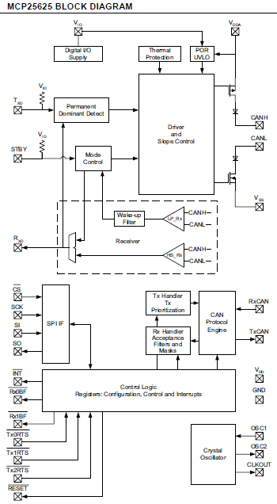
Introducción
El MCP25625 es un circuito integrado para manejo de CAN con las siguientes características:
Controlador + transceiver.
Alimentación digital y CAN independiente.
Comunicación SPI.
3 buffers de transmisión.
2 buffers de recepción.
Filtrado de recepción de mensajes.

Slide 3
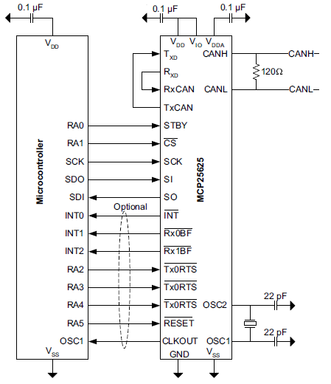
Conexión
Microcontrolador – MCP25625:
Alimentación (2): GND y VIO (3,3V)
Comunicación SPI (4): /CS, CLK, MOSI y MISO
Opcional: STBY, INT, RXnBF, TXmRTS, RESET y CLKOUT
MCP25625 – CAN bus:
Alimentación (2): GND y VDDA (5V)
CAN signal (2): CANH y CANL

Slide 4
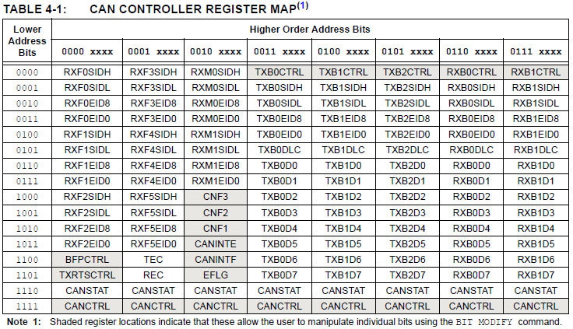
Driver: Mapa de Registros
El MCP25625 se controla mediante una serie de registros internos (similar a un periférico).

Slide 5
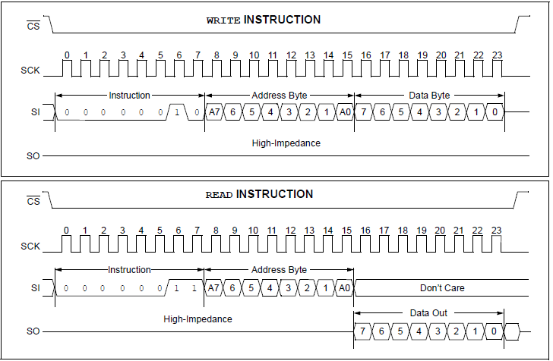
Driver: Registros R/W
Los registros pueden ser escritos o leidos mediante SPI:

Slide 6
Driver: Configuración inicial
Inicializar SPI (modo 0,0)
Resetear el MCP25625 (ponerlo en Configuration Mode) (RESET pin, o RESET instruction, o registro CANCTRL)
Configurar el tiempo de bit (CNF1, CNF2 y CNF3, chapter 4.4)
Configurar el los filtros de recepción (chapter 4.3)
Configurar modo de recepción (RXB0CTRL y RXB1CTRL, chapter 4.2)
Borrar flags y habilitar interrupciones (CANINTF y CANINTE, chapter 4.7)
Ponerlo en Normal Mode (CANCTRL, chapter 4.7)

Slide 7


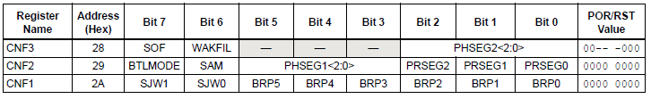



Driver: baudrate y t_{Q}
Del chapter 3.8:
Del chapter 4.4:

Slide 8
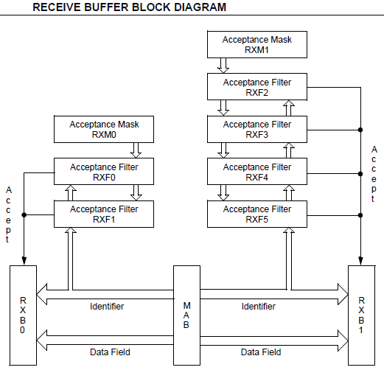
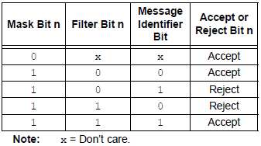
Driver: Filtros de RX
Del chapter 3.7:

Slide 9
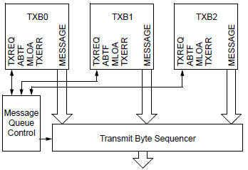
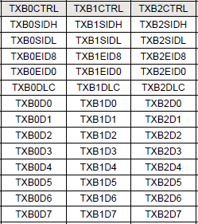
Driver: frame TX
Buscar un TX buffer libre (TXBxCTRL.TXREQ)
Llenar el buffer (ID, DLC, DATA, etc.)
Solicitar envío del TX buffer (TXBxCTRL.TXREQ)

Slide 10
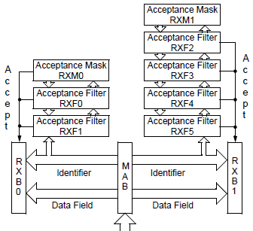
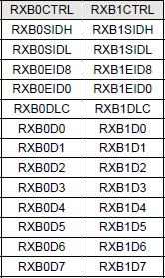
Driver: frame RX
Comprobar que ocurrió un hit (llegó un mensaje que pasó los filtros) (CANINTF.RXnIF)
Leer información del RX buffer (ID, DLC, DATA, etc.)
Borrar flag de RX buffer lleno (CANINTF.RXnIF)

Slide 11
Referencias
MCP25625 Official Website: www.microchip.com/wwwproducts/en/MCP25625
MCP25625 CAN Controller with Integrated Transceiver Datasheet: ww1.microchip.com/downloads/en/DeviceDoc/20005282B.pdf
MCP25625 PICtail Plus Daughter Board User Guide: ww1.microchip.com/downloads/en/DeviceDoc/50002414A.pdf

